Slide 1

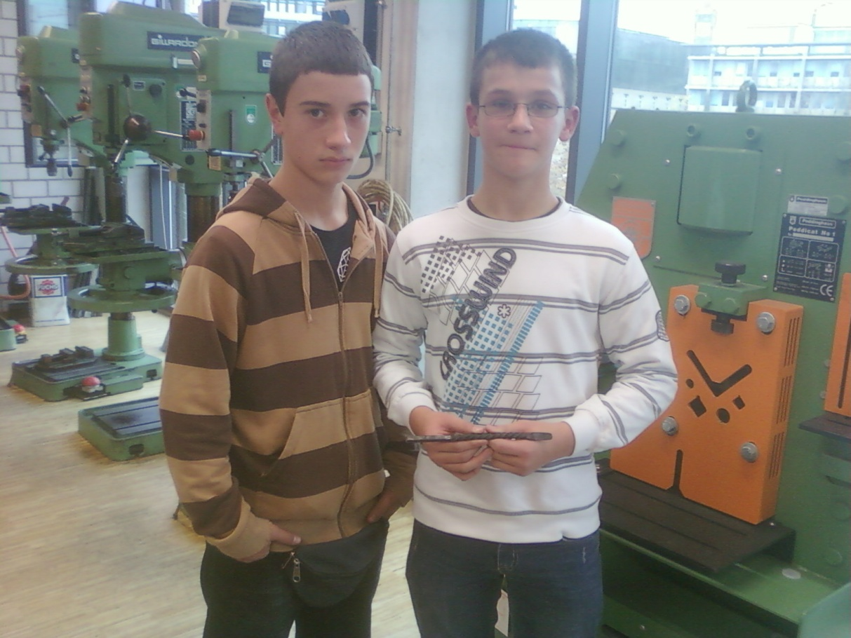
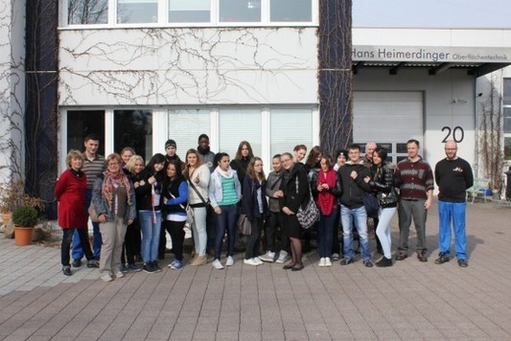
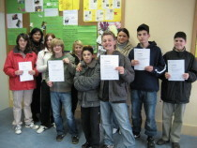

Berufswegeplanung
Praktika und Berufserkundungen und
Kontakt mit Firmen.
Bewerber – Knigge erfolgreich bestanden.
... gut vorbereitet!
© T. Dauenhauer

Slide 2
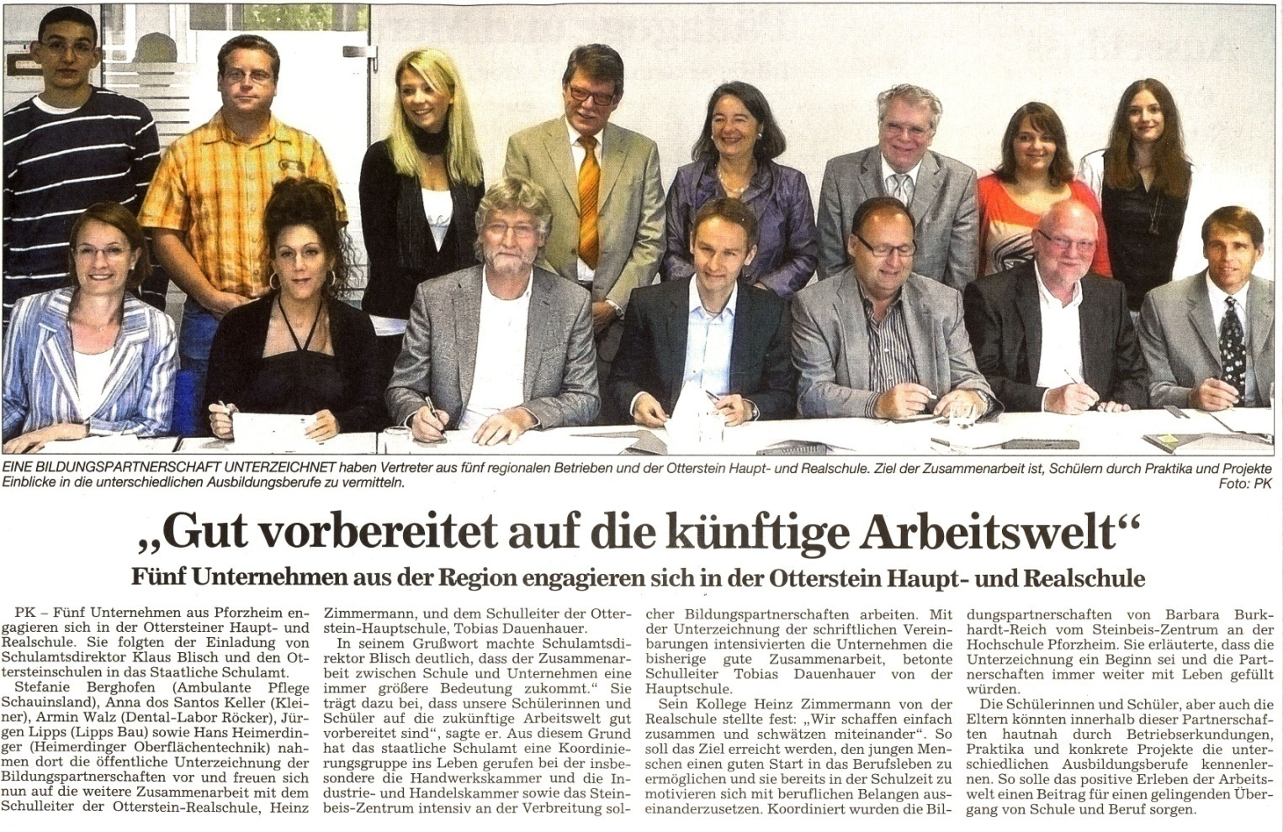






Bildungspartnerschaften
PZ: 02.08.2011 BNN: 22.07.11
© T. Dauenhauer

Slide 3
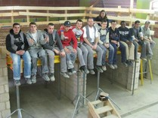
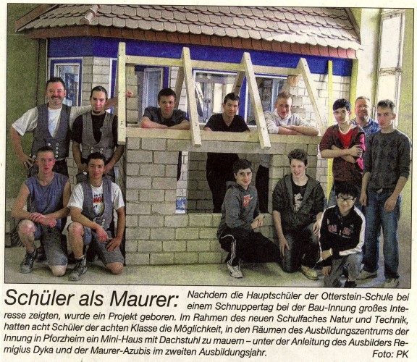
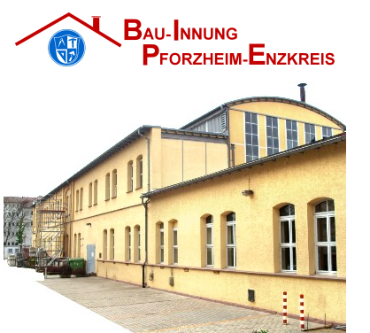
Schüler bauen mit Azubis der Bauinnung Pforzheim ein Haus - Projekt im Fach NuT
Mai 2013
BNN: 17.06.11
© T. Dauenhauer
Notes:
Neue Perspektiven ➔ Studium nach Ausbildung und Berufserfahrung – ohne Abitur möglich!

Slide 4
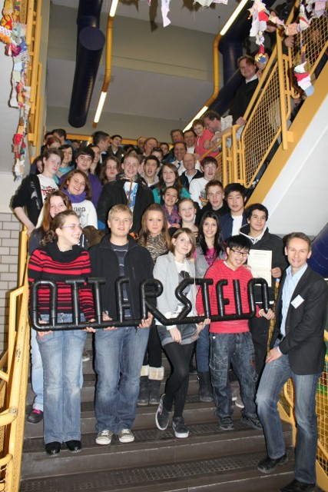
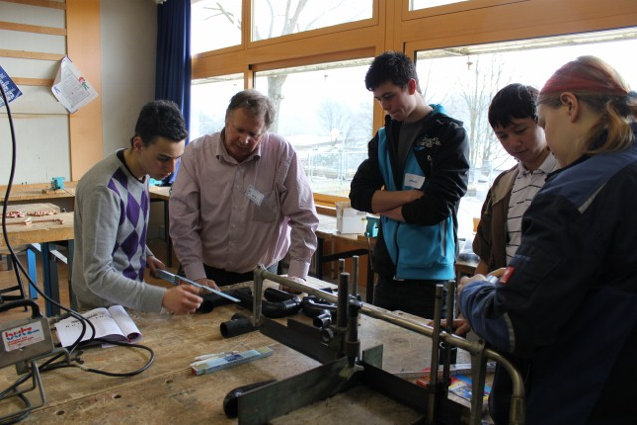
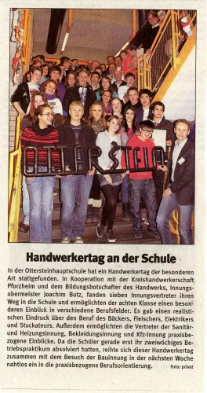
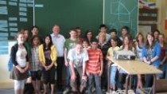
Praxistag mit der Handwerkskammer
... starke Teams!
PZ 25.02.2011
© T. Dauenhauer

Slide 5
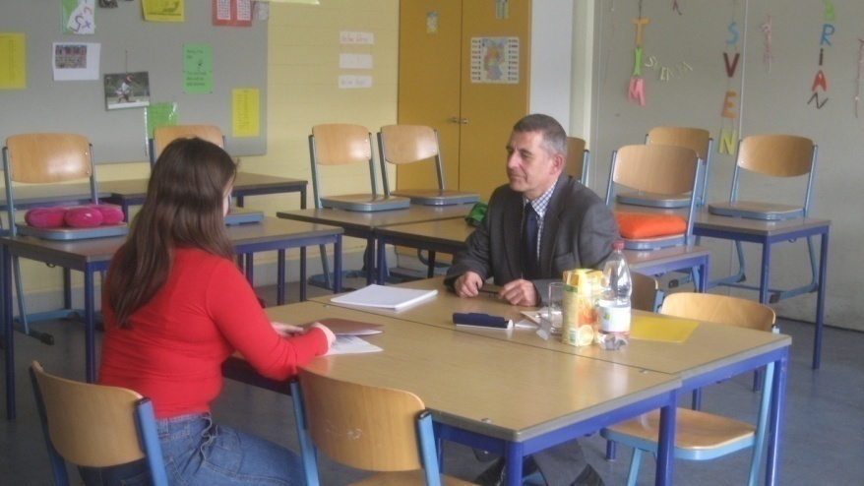
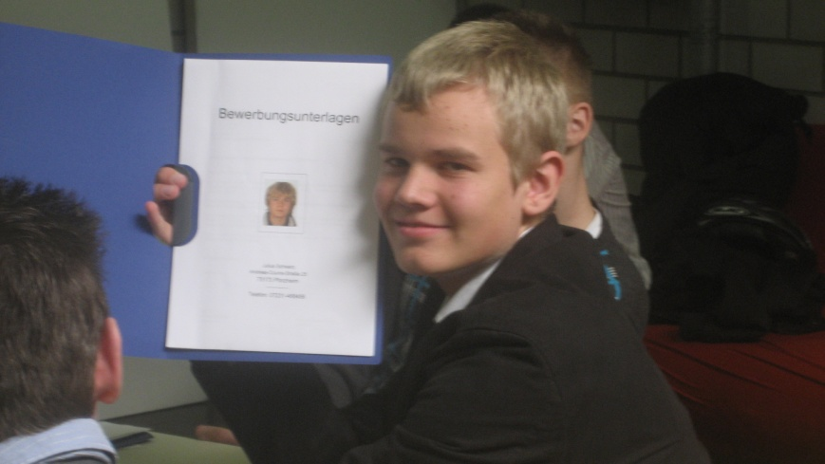
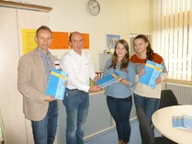
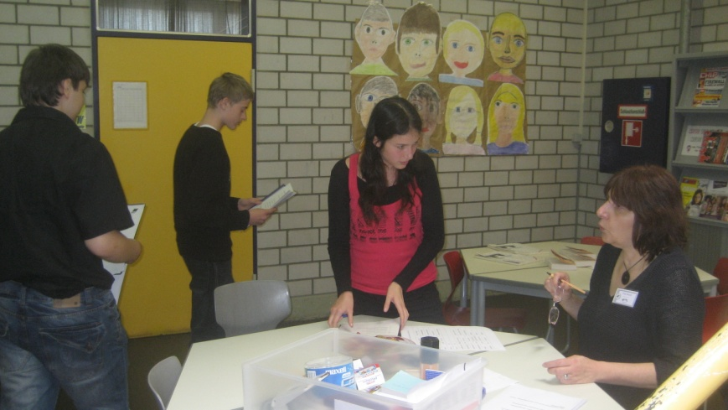
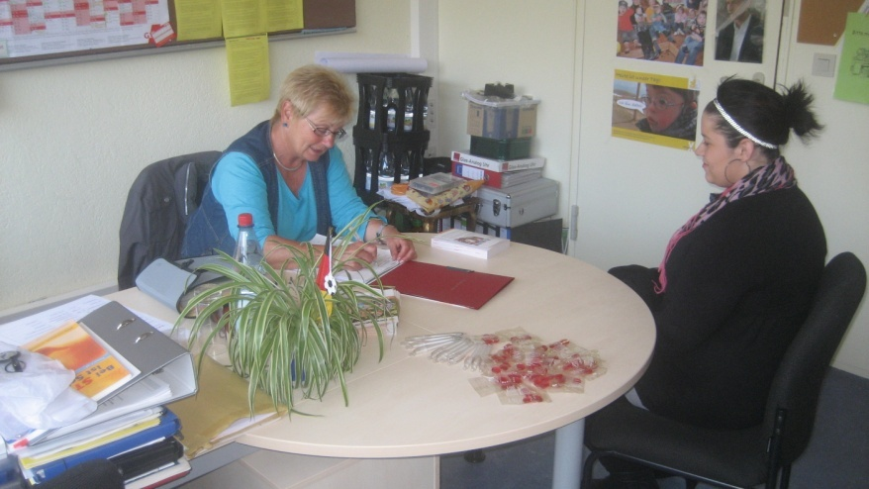

Planspiel Job & Sozialtraining
© T. Dauenhauer

Slide 6
BEWERBERWERKSTATT
Agentur für Arbeit @ JobMobil^{Pforzheim} @ Ottersteinschule
jeden Donnerstag von 13.00 bis 14.30 Uhr im Raum 409
... füreinander!
© T. Dauenhauer

Slide 7
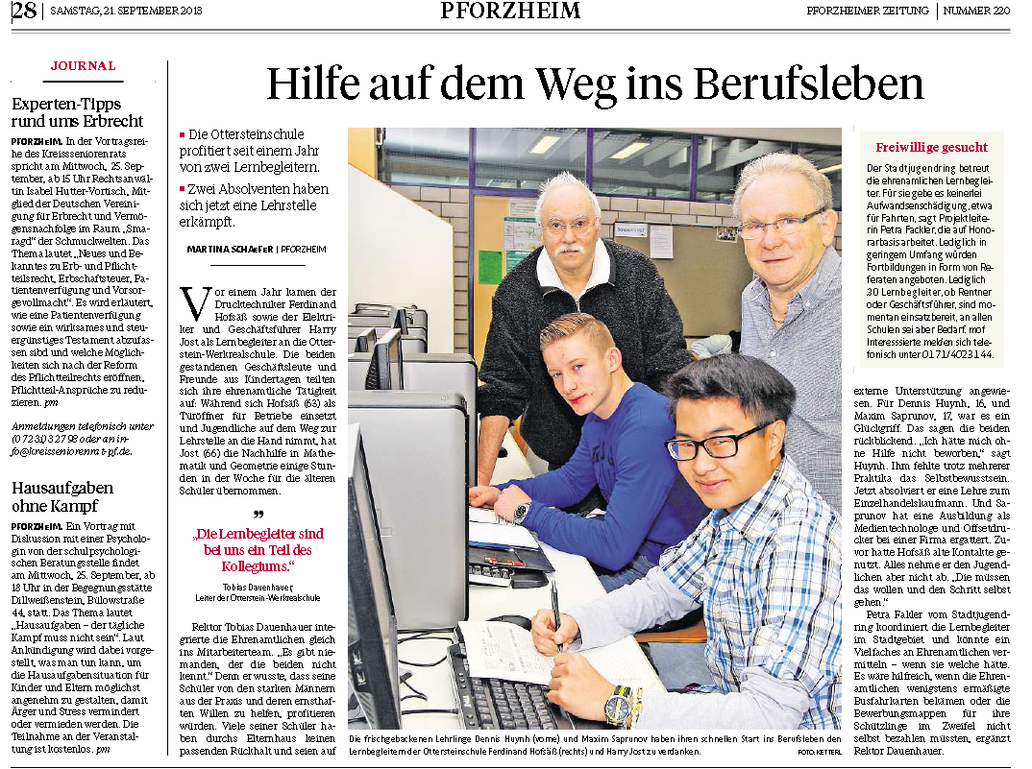
Lernbegleiter
… Erfolge weitergeben!
© T. Dauenhauer

Slide 8


O t t e r s t e i n s c h u l e
…ein Bildungsgoldstück in der Goldstadt
100 % Aufstieg
100% Zukunft
100% für Pforzheim
@
www.ottersteinschule.de
… mehr lernen, mehr leisten, mehr erreichen!
Anmeldetermine am
Mi., 25. und Do., 26.03.2015
Notes:
Fragen?

